Slide 1

Интеллектуальные интегрированные системы
Специальность 09.02.08

Slide 2
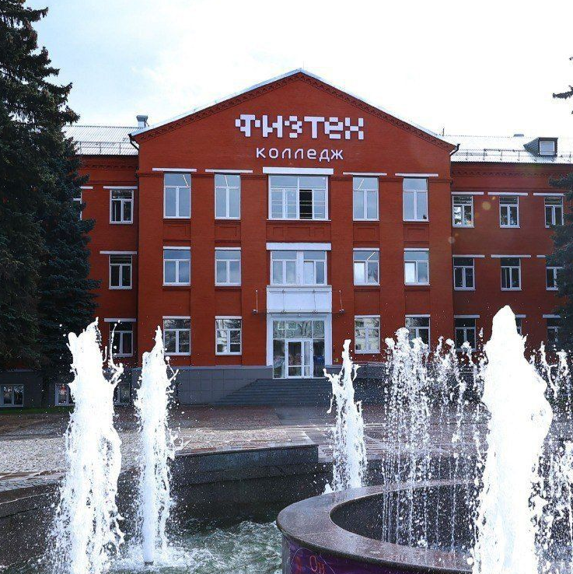

Условия обучения
Форма обучения: очная
Срок обучения: 2 года 10 месяцев
Квалификация: техник по интеллектуальным интегрированным системам
Требуемый уровень образования: аттестат об основном общем образовании (9 классов)
Учебный корпус №1
г. Долгопрудный, пл. Собина 1

Slide 3







Изучаемые дисциплины
Проектирование архитектуры интеллектуальных интегрированных систем
Технологии разработки программного обеспечения
Разработка, моделирование и анализ приложений взаимодействия с ИИС
Разработка кода интеллектуальных интегрированных систем
Устройство и функционирование интеллектуальных интегрированных систем
Тестирование интеллектуальных интегрированных систем

Slide 4

Что это такое и кто этим занимается?
Интеллектуальные интегрированные системы применяются для управления рабочими процессами на производстве и для контроля доступа на объекты.
В быту ИИС используются для создания «умного дома». В структуру ИИС входят камеры и датчики, программы для интеграции, системы распознавания речи, нейросети и AI (искусственный интеллект).

Slide 5
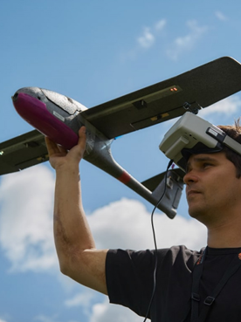


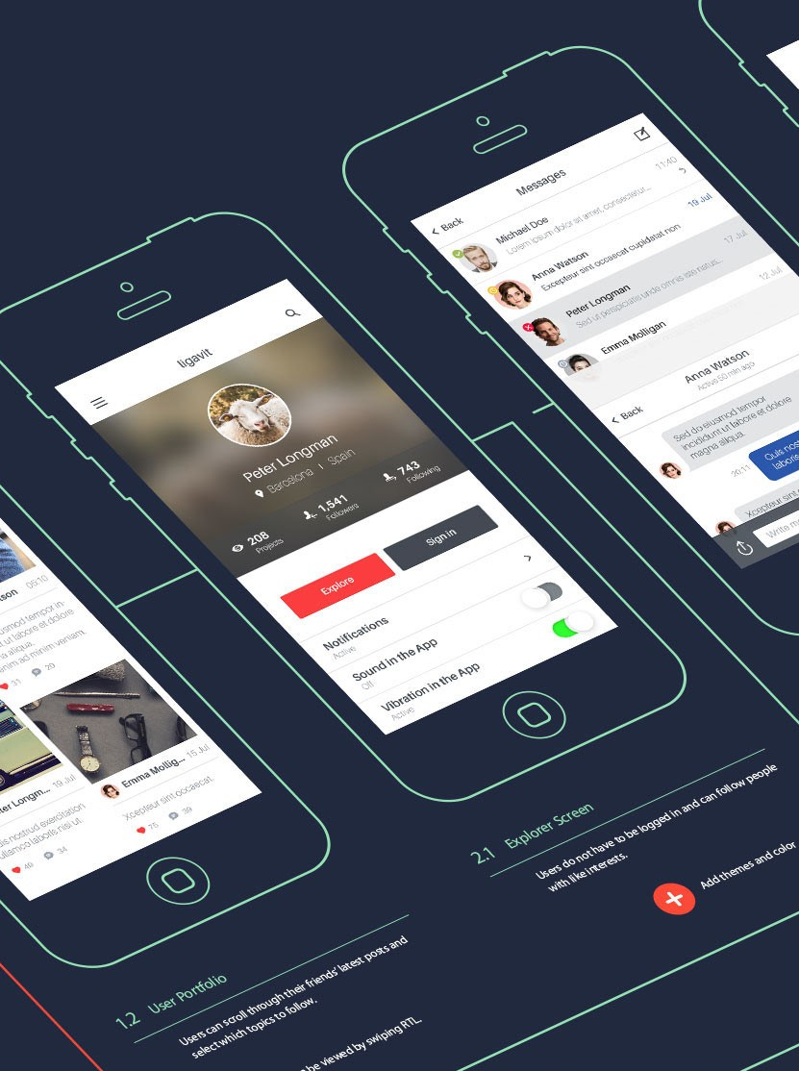

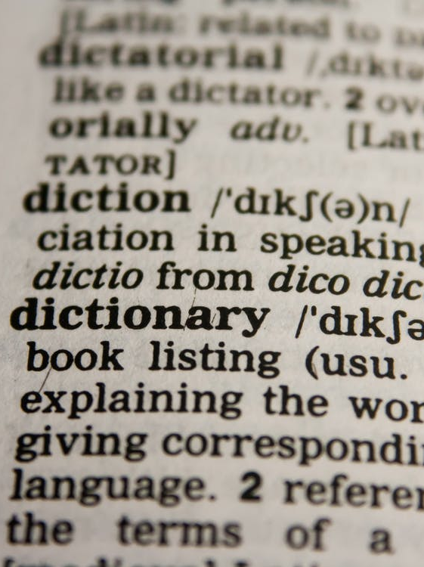
Какими навыками будет обладать специалист?
Проектирование архитектуры ИИС
Разработка приложений для интеграции с ИИС
Ввод в эксплуатацию и тестирование ИИС
Техническое документирование ИИС

Slide 6


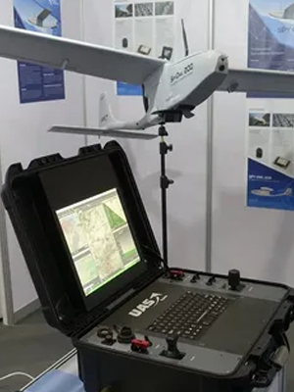
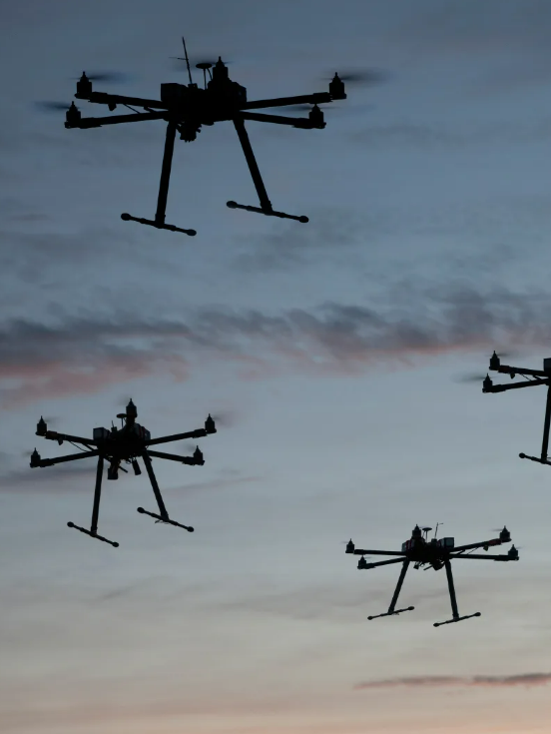
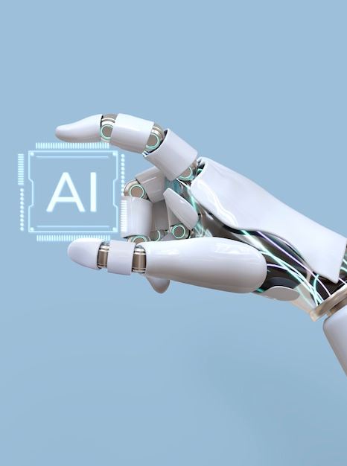
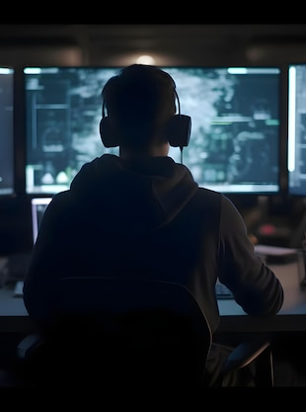
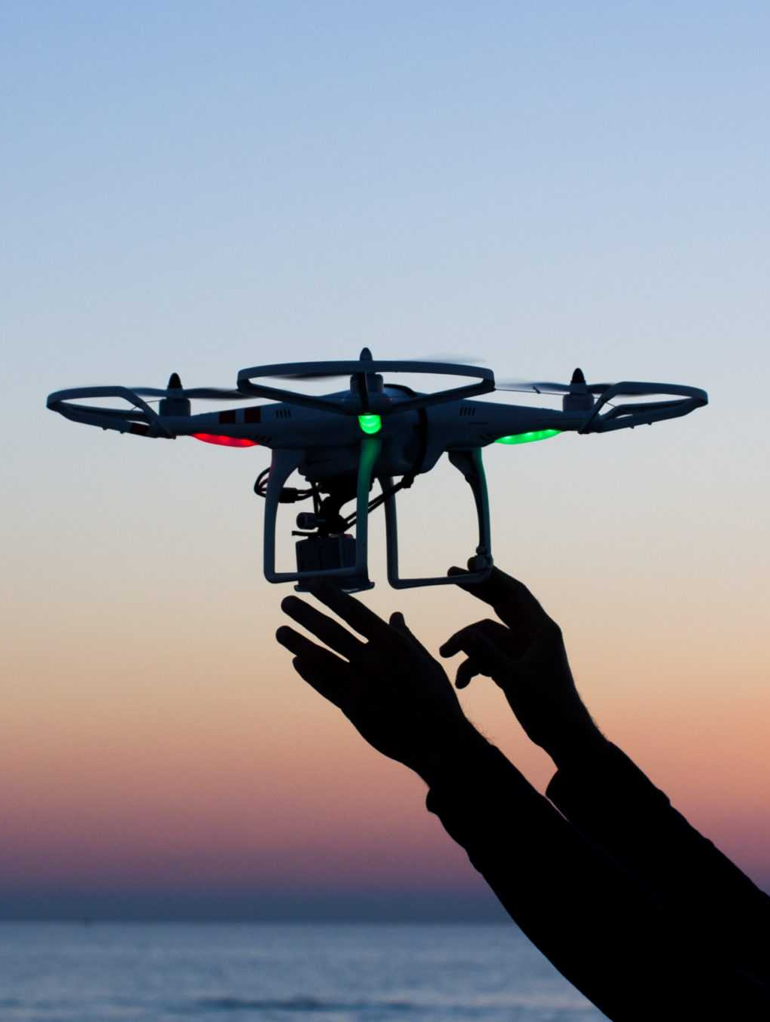
Какими навыками будет обладать специалист?
Разработка программных модулей ИИС
Мониторинг работы ИИС
Анализ бизнес-требований и моделирование процессов
Работа с ИИ и методами машинного обучения

Slide 7
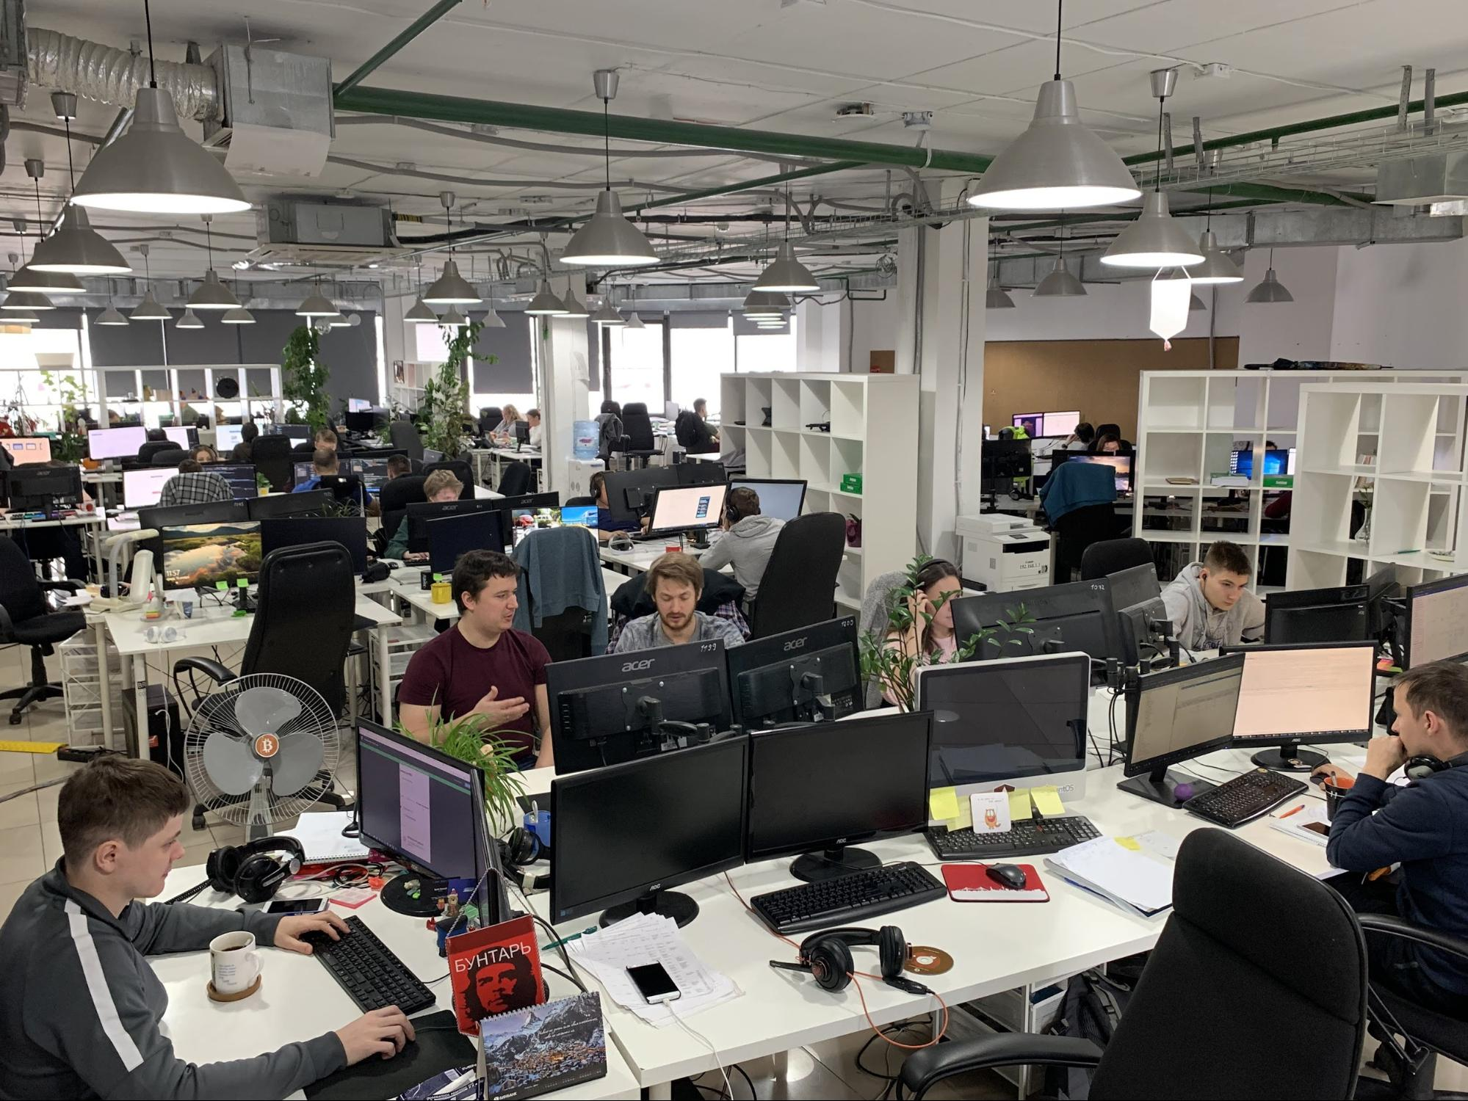





Где нужны техники по ИИС?
Транспортные компании
IT-компании
Банк
Производители роботов
Государственные структуры

Slide 8

Какими навыками нужно обладать?
Креативность
Логическое мышление
Аналитические
способности
Педантичность
Стрессоустойчивость
Многозадачность

Slide 9


Перспективы
В данной специальности широкий спектр для дальнейшего развития. Студенты будут изучать основы ИИ, нейросети, техническое зрение, различные датчики и контроллеры. Все эти устройства помогают предприятиям автоматизировать и оптимизировать внутренние процессы
В этом направлении приветствуется креативность, потому что проблемы решаются более эффективно с творческим подходом

Slide 10


Контактная информация
Адрес
141701, Московская область, г. Долгопрудный, пл. Собина, д.1
Телефон
+7(495)369-45-93
+7(977)758-71-25 - Приемная комиссия
Почта
mo_fiztechkoll@mosreg.ru

Slide 11


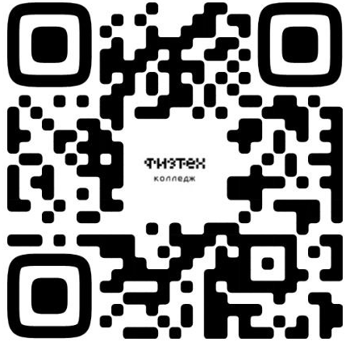

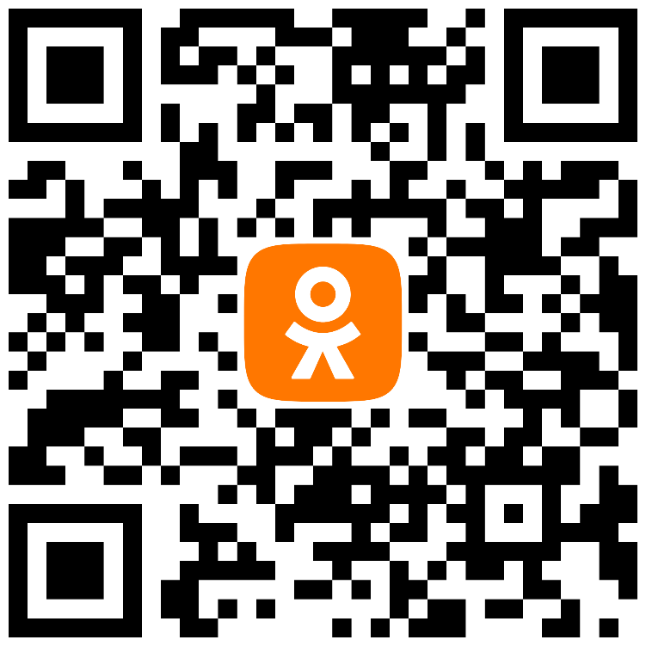
Социальные сети
Группа ВКонтакте
Телеграм-канал
Одноклассники

